Slide 1
让AI学会取数
团队首个AI落地应用——从业务需求到取数SQL

Slide 2
二、模式变化：从人工取数到AI取数
现状：人工取数模式
未来：AI取数模式
当前CDAP取数主要依靠人完成需求理解、口径确认、数据查找、SQL编写及结果核验。
在数据字典基础上，将业务知识和取数经验沉淀为AI能力，让AI按照人的取数思路完成取数。
1
人理解需求
1
AI理解需求
2
人判断口径
2
AI澄清需求
3
人找表找字段
3
AI找表找字段
4
人写SQL
4
AI写SQL
能力要求高：需同时掌握业务、数据
经验能力化：个人经验沉淀为AI能力
过程智能化：AI辅助理解、判断和生成
能力可复用：成熟经验持续积累和复用
存在问题
人员依赖强：效率和质量受经验影响
实现
经验复用难：成熟方法难以快速复制
将数据支撑人员的取数经验沉淀为AI能力，让AI按照人的取数思路完成从需求理解到SQL生成。

Slide 3



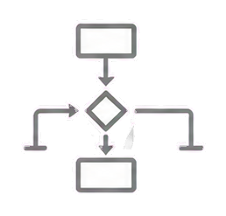

















三、试用验证：6月底，AI辅助取数能力雏形初步形成
已将人工取数流程和相关知识转化为AI可执行能力，AI能够初步完成需求理解、口径澄清、数据匹配、SQL生成和自检。
3
形成AI辅助取数能力
1
固化人的取数流程
2
沉淀各环节知识资产
AI能够按照数据支撑人员的取数思路，完成关键取数环节
梳理并标准化从需求理解到
结果核验的人工取数流程
将表索引、指标、路由规则、
补表规则、SQL规则等沉淀为
可复用资产
理解需求
主动澄清
匹配数据
生成SQL
自检校验
122
91
114
62
101
10
18
能力底座
张表索引
个标准指标
条路由规则
条补表规则
条SQL规则与自检项
个专项场景
个验证案例

Slide 4










四、试用验证：首批 4 人试用， 真实需求解决率达到 77%
当前成效（截至当前）
真实使用
持续跟踪
按日记录并跟踪：
组织 4 名数据支撑人员，
将 AI 辅助取数应用到
日常取数需求中。
• 每日真实取数需求总量；
• 使用 AI 成功解决的需求数量；
• AI 解决需求占比；
• 各试用人员使用及解决情况。
22 个
17 个
77 %
真实取数需求
AI 成功解决
整体解决占比
跟踪目的
页面总结
通过小范围真实使用，观察
AI 辅助取数的实际覆盖情况，
识别暂未解决的需求类型，
为后续能力优化提供依据。
从 “能力已经形成”，进入
“真实需求持续使用和验证” 阶段。

Slide 5


















五、迭代推广
边用边更新，推动AI取数能力
持续提升
建立持续迭代机制
持续完善能力底座
根据首批试用人员的真实使用情况，形成持续迭代闭环
针对AI暂未解决的需求，重点补充和优化：
缺失的数据表及字段知识
实际使用
发现问题
分析原因
补充知识和规则
再次验证
不清晰的指标口径
试用AI处理
真实需求
记录未解决或
处理不佳的需求
定位知识、规则
或流程缺口
完善数据资产、口径、
规则和案例
验证效果，沉淀
经验并复用
主表选择和字段补充规则
SQL生成及自检规则
逐步扩大应用范围
在首批4人试用基础上，根据实际使用效果逐步扩大试用范围，推动AI辅助取数从小范围验证走向团队应用。
典型需求案例
4人试用
持续优化
扩大试用范围
团队推广应用
首批试用验证
迭代更新能力底座
更多人员参与验证
能力复制，全面应用
迭代
闭环
通过真实需求不断反哺能力建设，
使用验证
问题发现
能力更新
再次验证
让AI在使用中持续学习、
真实需求验证效果
识别未解决问题
补充知识和规则
验证效果并沉淀复用
持续完善、持续提升！

Slide 7
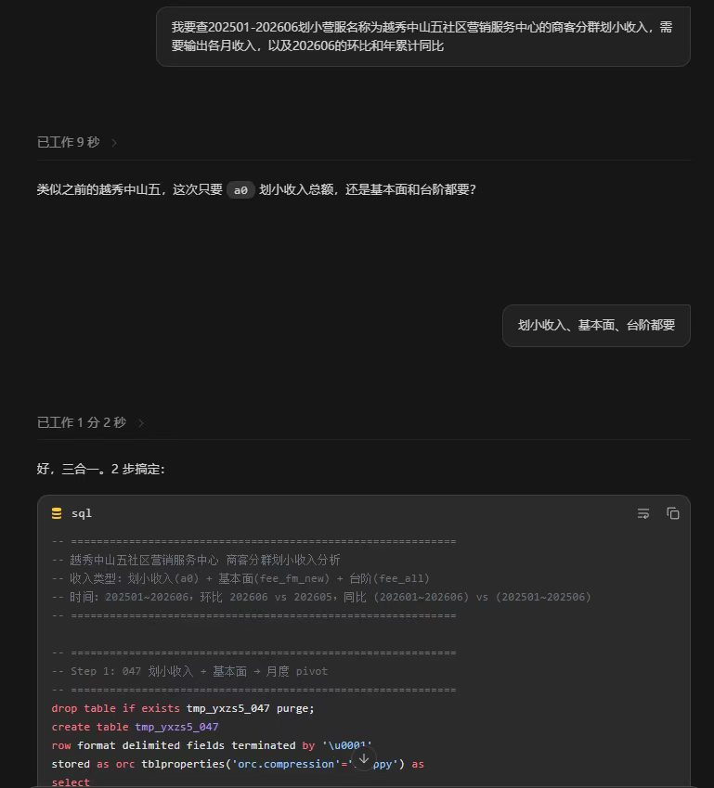
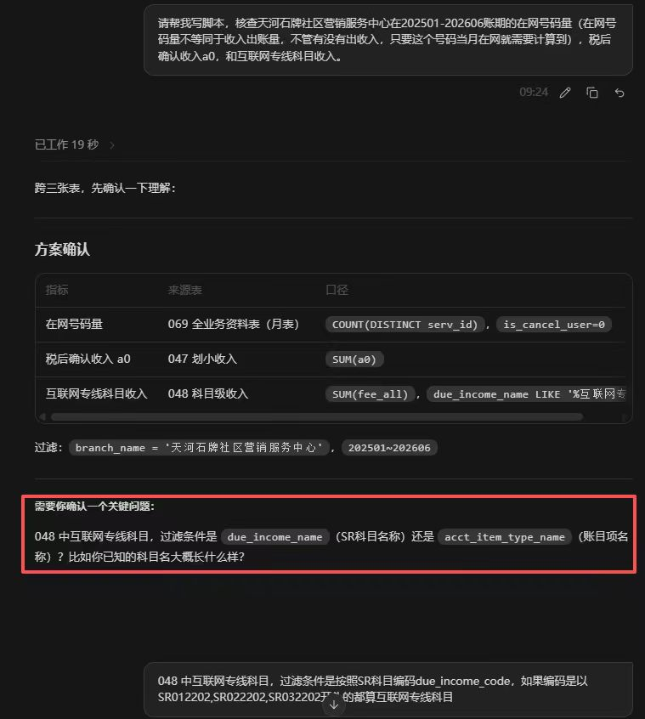
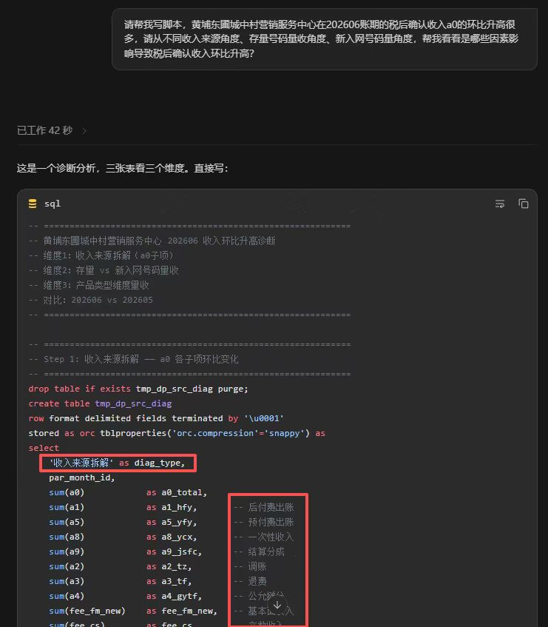
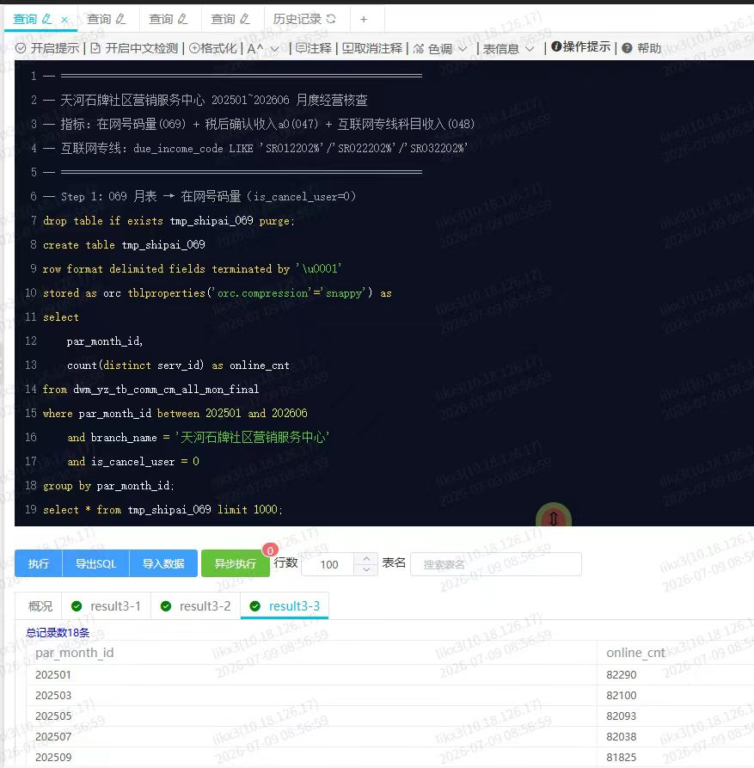
六、实际案例展示
真实需求案例展示
前三个为独立真实案例，第四个为脚本执行与结果验证。
1
案例1｜商客分群收入分析
2
案例2｜经营核查口径澄清
3
案例3｜收入环比原因诊断
4
结果验证｜脚本执行与跑数结果
根据业务描述生成取数脚本。
主动追问关键条件，澄清统计口径。
按分析维度生成诊断型SQL。
生成SQL可执行，并返回可用结果。
页面总结：
前三个截图展示了AI已进入真实需求应用；第四个截图说明生成脚本能够进一步落地执行和验证。

Slide 8

谢 谢！

